Slide 1
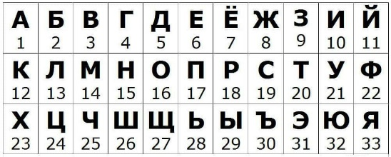
20 16 25 12 1

Slide 2
17 18 33 14 1 33
13 10 15 10 33

Slide 3
ОТРЕЗОК

Slide 4
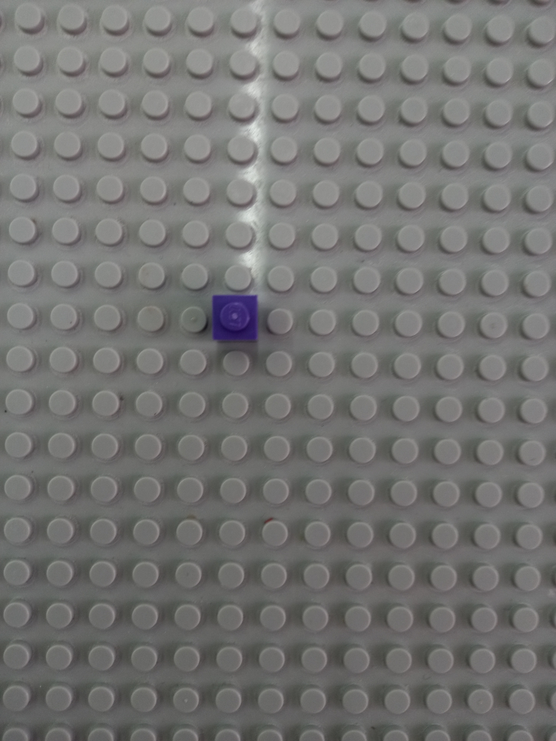

Slide 5
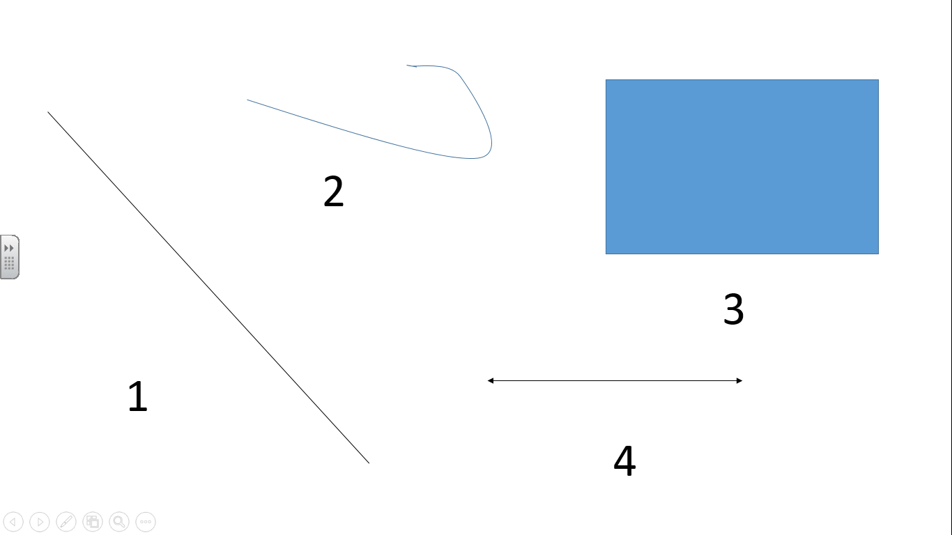

Slide 6
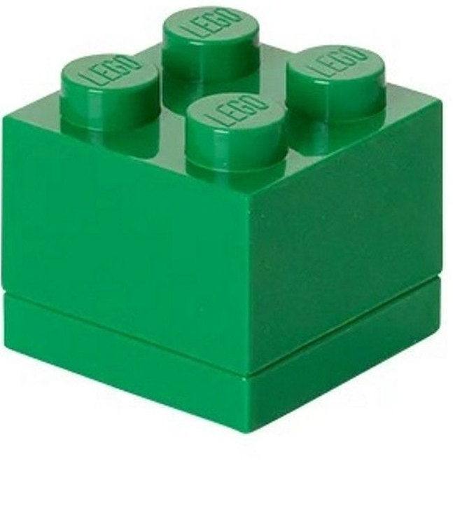
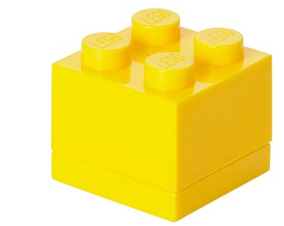
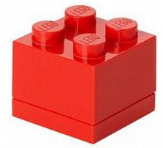
Знаю, что такое прямая линия, точка, отрезок.
Мне трудно отличить отрезок от прямой линии.
Не могу отличить отрезок от прямой линии.

